Slide 1
C 程式設計實習課練習題

Slide 2
課堂練習繳交說明
請於上課當日18:00前將檔案上傳至網路大學，壓縮檔名為學號 (B0930400XX.zip)，內容包含:
cpp file (1.cpp, 2.cpp….)
makefile
若作業有要求說明，請一併附上word or txt file.
網路大學無法使用時，請將檔案寄給兩位助教，兩位都要寄
涂家瑋 m083040096@student.nsysu.edu.tw
蔡文琛 m093040031@student.nsysu.edu.tw

Slide 3
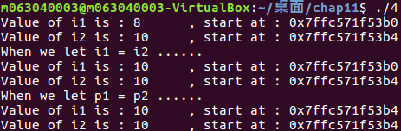
課堂練習11-1：差異-給值與給址
宣告兩個指標 int *p1 及 int *p2，其值內容分別為 i1 = 8 和 i2 = 10。
宣告並給值完成後，先將值與指標位置給顯示出來，之後分別執行:
i1 = i2
p1 = p2
執行完畢，將值與指標位置顯示出來。並於繳交練習的檔案中說明兩者有何差別。
Hint :
將指標與值做連結 : p1 = &i1;

Slide 4
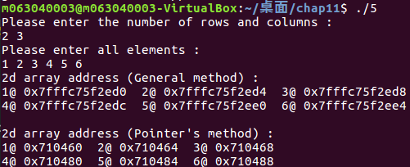
課堂練習11-2：使用指標建立2D-array
請分別用指標方法和一般宣告方法來宣告兩個2D-array A和B。
程式會先詢問使用者要建立多大的陣列，再來會按照順序要求使用者填值，填值時會自動填入A和B的相同位置之中。填值完畢後將兩個array中的值和位置印出來。
想看看位置的分配方法為什麼不一樣?
二維陣列用指標方法宣告：
typedef int* IAP;
IAP *A = new IAP[x];
for(int i = 0; i < x; i++)
A[i] = new int[y];

Slide 5
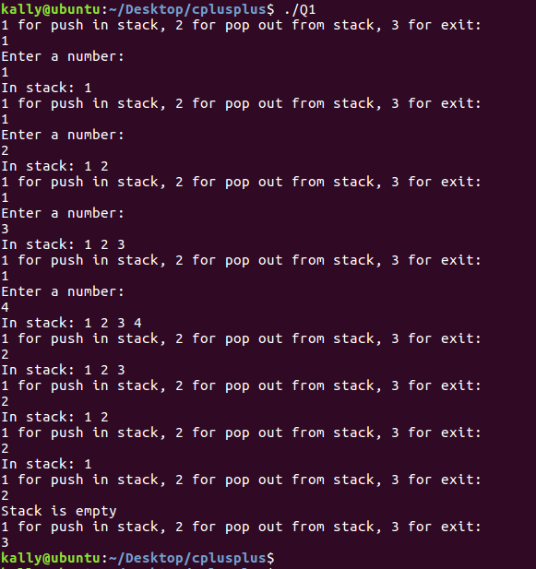
課堂練習11-3 stack練習
請設計一個程式，使用linking list的方式建立一個stack，此stack須具備push()、pop()功能。
Last In First Out
push 1,5,4
4
pop 4,5,1
5
1

Slide 6
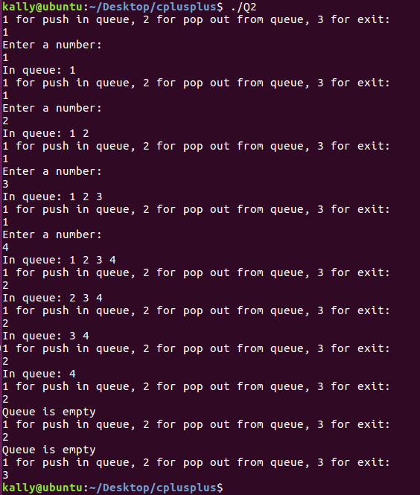
課堂練習11-4 queue練習
請設計一個程式，使用linking list的方式建立一個queue，此queue須具備push()、pop()功能。
First In First Out
push 1,5,4
4
pop 1,5,4
5
1

